Slide 1
ПРОЈЕКАТ ЖУТИХ ТРАКА И ИЗДВОЈЕНИХ НЕЗАВИСНИХ ТРАСА ЛИНИЈА ЈАВНОГ ЛИНИЈСКОГ ПРЕВОЗА ПУТНИКА
Centar za planiranje urbanog razvoja - CEP d.o.o Захумска 34, Београд
Public Transport Consult - PTC d.o.o
Поенкареова 12/11, Београд
XI 2020.

Slide 2
ПРОЈЕКАТ ЖУТИХ ТРАКА И ИЗДВОЈЕНИХ НЕЗАВИСНИХ ТРАСА ЛИНИЈА ЈАВНОГ ЛИНИЈСКОГ ПРЕВОЗА ПУТНИКА
Наручилац:
ГРАД БЕОГРАД - ГРАДСКА УПРАВА ГРАДА БЕОГРАДА
Секретаријат за јавни превоз
27. марта 43-45, Београд
Обрађивачи:
Centar za planiranje urbanog razvoja - CEP
Public Transport Consult - PTC
Ауторски тим:
Зоран РУБИЊОНИ, дипл. инж. саобр. | Проф. др Славен М. ТИЦА, дипл. инж. саобр.
Стефан КНЕЖЕВИЋ, дипл. инж. саобр. | Александра ЛАЗИЋ, дипл. инж. саобр.
Горан ЗИМОЊИЋ, дипл. инж. саобр. | Доц. др Предраг ЖИВАНОВИЋ, дипл. инж. саобр.
Проф. др Ана ТРПКОВИЋ, дипл. инж. саобр. | Доц. др Станко БАЈЧЕТИЋ, дипл. инж. саобр.
Снежана ДИМИТРИЈЕВИЋ, дипл. инж. саобр. | Проф. др Бранко МИЛОВАНОВИЋ, дипл. инж. саобр.
Катарина ПАНДУРОВ, инж. мат. | Асист. Андеа НАЂ, дипл. инж. саобр.
Наташа МУЈЕЗИНОВИЋ, дипл. инж. арх. | ВСС Слободан ГАВРИЛОВИЋ, дипл. инж. саобр.

Slide 3
МЕТОДОЛОГИЈА
ЦИЉЕВИ
Стварање услова за побољшање функционисања и продуктивности система јавног превоза путника и нивоа квалитета транспортних услуга
Смањење саобраћајних загушења на идентификованим критичним деоницама на мрежи линија
Повећање експлоатационе брзине у систему јавног транспорта путника
Смањење загађења ваздуха и повећање еколошке подобности система ЈЛПП
Рационалније коришћење погонске енергије и повећање економске, енергетске и трошковне ефикасности система јавног транспорта путника
Повећање квалитета транспортне услуге уз повећање ефикасности и продуктивности подсистема јавног транспорта путника у Београду
Побољшање својства квалитета услуге и повећање атрактивности целине система
Смањење стреса возача
Подстицај употребе система ЈЛПП
Повећање нивоа безбедности саобраћаја

Slide 4
МЕТОДОЛОГИЈА
ЗАДАЦИ
Анализа постојећег стања система приоритета
Анализа оптерећених коридора и деоница траса линија на мрежи у централном градском подручју
Анализа карактеристичних искустава у погледу увођења система приоритета на мрежи линија система јавног транспорта
Дефинисање критеријума за увођење основних система приоритета на мрежи линија (жутих трака и издвојених независних траса)
Дефинисање предлога унапређења постојећих основних система приоритета на мрежи линија
Симулација предложених решења и процена утицаја у оквиру постојећег ТМБ
Анализа ефеката примене предложених решења
Дефинисање динамике реализације у реалном систему

Slide 5
АНАЛИЗА ПОСТОЈЕЋЕГ СТАЊА
АНАЛИЗА ПОСТОЈЕЋЕГ СТАЊА СИСТЕМА ЖУТИХ ТРАКА
27.03.2020 је организован обилазак постојећих жутих трака
Фотографисање и снимање свих деоница жутих трака је трајало два радна дана
Дужина видео снимка жутих трака износи 2 сата и 45 минута
Укупна дужина жутих трака износи 48,8 km
Трамвај, тролејбус и аутобус 0,2 km
Тролејбус и аутобус 3,9 km
Трамвај и аутобус 15,2 km
Аутобус 29,5 km
Жуте траке постоје у 30 улица у Београду

Slide 6
АНАЛИЗА ПОСТОЈЕЋЕГ СТАЊА
АНАЛИЗА ФУНКЦИОНИСАЊА СИСТЕМА ЈЛПП НА ЖУТИМ ТРАКАМА
Анализе су спроведене кроз истраживања актуелних база података о функционисању система у претходном периоду, децембар 2019. године
Све деонице са постојећим жутим тракама – за сваки смер посебно
Анализиран је број стајалишта, број линија и број полазака возила јавног превоза у вршном периоду
Приликом анализе обухваћене су све линије које пролазе посматраном деоницом, без обзира на то да ли на траси имају стајалиште које се налази на деоници.
РЕЖИМ ФУНКЦИОНИСАЊА И НАЧИН МОНИТОРИНГА И КОНТРОЛЕ
9 улица има режим функционисања од 07:00 до 09:00 h и од 14:00 до 18:00 h, док је на осталим улицама целодневни режим функционисања жутих трака
Саобраћајни знакови почетка жуте траке постоје у већини случајева, што није случај за завршетак
Сва такси стајалишта су обележена одговарајућом саобраћајном сигнализацијом
Контрола статичним саобраћајним камерама постоји на 4 локације у граду

Slide 7
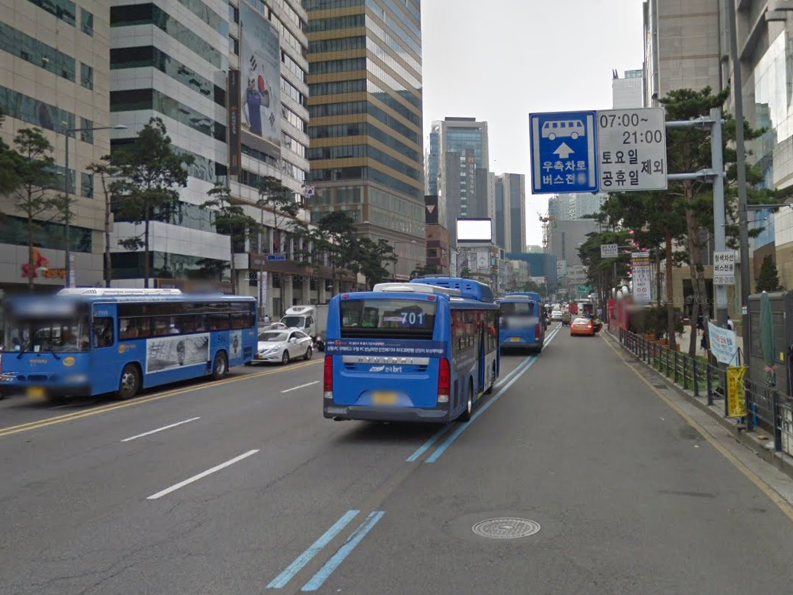
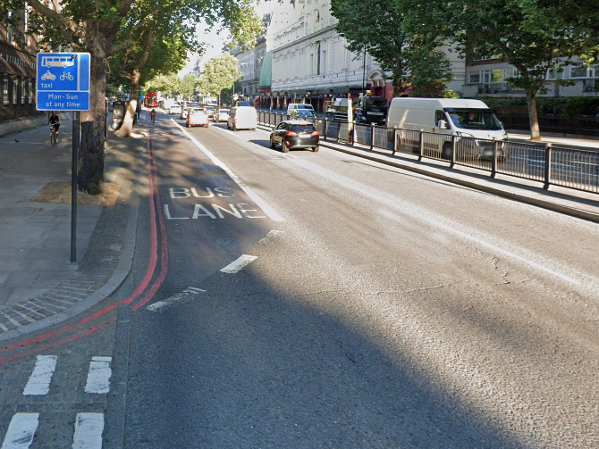
ИСКУСТАВА У СВЕТУ ЗА УВОЂЕЊЕ ЖУТИХ ТРАКА
ПРИМЕРИ СВЕТСКЕ ПРАКСЕ У ОРГАНИЗАЦИЈИ И ПРОЈЕКТОВАЊУ ЖУТИХ ТРАКА
Приказани су примери 11 светских градова из Европе, Америке, Азије и Аустралије и њихова искуства у имплементацији жутих трака. Анализирани градови су: Беч, Загреб, Барселона, Амстердам, Лондон, Париз, Лос Анђелес, Њујорк, Сан Франциско, Сеул и Сиднеј
Анализирана је институционална организација, пројектовање жутих трака, обележавање жутих трака, коришћење жутих трака и контрола поштовања прописа
Сеул
Лондон

Slide 8
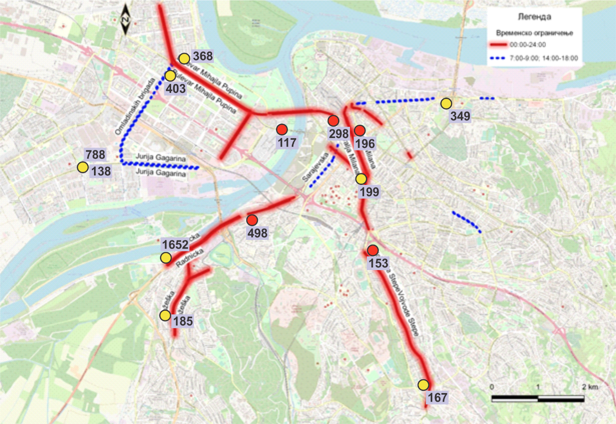
АНАЛИЗА УСКИХ ГРЛА, ОПТЕРЕЋЕНИХ КОРИДОРА И ДЕОНИЦА
МИКРО АНАЛИЗА УСКИХ ГРЛА
Смер према централној градској зони
Смер од централне градске зоне

Slide 9
АНАЛИЗА УСКИХ ГРЛА, ОПТЕРЕЋЕНИХ КОРИДОРА И ДЕОНИЦА
МИКРО АНАЛИЗА УСКИХ ГРЛА
Анализа функционисања система јавног градског транспорта путника рађена је на основу података добијених из система БусПлус-а, односно извештаја о заустављању возила на стајалиштима, даљинара и ажурираног Транспортног модела
Дужине међустаничног растојања су добијене на основу даљинара, док су времена вожње добијена на основу времена изласка возила из зоне претходног стајалишта и уласка возила у зону посматраног стајалишта
Време вожње је увећано за 6 секунди, због система регистрације возила у пречнику стајалишта од 20 m
Анализом су обухваћени терминуси који се налазе у централној градској зони, па је корекција времена вожње вршена посебно за сваки терминус
На основу података о дужини међустаничних растојања и коригованих времена вожњи, добијене су реализоване брзине вожње свих возила у систему

Slide 10
КРИТЕРИЈУМИ ЗА УВОЂЕЊЕ ЖУТИХ ТРАКА
На основу методологије користе се два скупа критеријума за евалуацију: основни и додатни критеријуми
ОСНОВНИ КРИТЕРИЈУМИ
Фреквенција возила: већа од 20 возила/h
Брзина превоза: мања од 10 km/h
ДOДАТНИ КРИТЕРИЈУМИ
Проток путника: већи од 800 возила/h
Временски губици на раскрсници: ниво услуге на раскрсници већи од „Ц“
Однос протока и капацитета: ниво услуге не мањи од „Д“

Slide 11
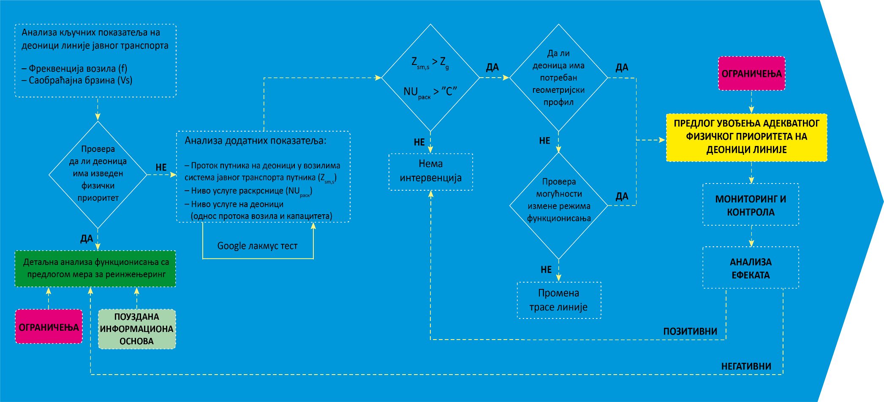
КРИТЕРИЈУМИ ЗА УВОЂЕЊЕ ЖУТИХ ТРАКА
МЕТОДОЛОГИЈА ИЗБОРА ДЕОНИЦА НА КОЈИМА ЈЕ ОПРАВДАНО УВОЂЕЊЕ ФИЗИЧКИХ ПРИОРИТЕТА ЗА СИСТЕМ ЈЛПП

Slide 12
ПРЕДЛОГ ПРОШИРЕЊА ПОСТОЈЕЋЕГ СИСТЕМА ЖУТИХ ТРАКА
УЛИЦЕ И ДЕОНИЦЕ СА ПРЕДЛОГОМ ИНТЕРВЕНЦИЈА РЕЖИМА САОБРАЋАЈА
РБ | Улица | Деоница | Предлог интервенција режима саобраћаја
1. | Kраља Милана, Теразије, Коларчева | Од Славије до Трга Републике | Дозвољено кретање само за возила јавног превоза, бициклистa, станара и пешака.
2. | Ресавска | Од Булевара краља Александра до Немањине | Дозвољено кретање само за возила јавног превоза и станаре.
3. | Дечанска | Од Македонске до Теразијског тунела | Саобраћајна трака за возила јавног превоза на новоизграђеној саобраћајној траци.
4. | Бранкова | Стајалиште Бранков мост | Продужење стајалишта „Бранков мост“ у смеру ка Новом Београду и обележити пешачко-бициклистичку стазу.
5. | Рузвелтова, Мије Ковачевића | Од Омладинског стадиона до Булевара | Саобраћајна трака за возила јавног превоза (оба смера).
6. | Булевар Краља Александра | од Кнеза Милоша до Рузвелтове | Саобраћајна трака за возила јавног превоза (оба смера).
 |  | од Цветкове пијаце до Устаничке | Саобраћајна трака за возила јавног превоза (оба смера).

Slide 13
ПРЕДЛОГ ПРОШИРЕЊА ПОСТОЈЕЋЕГ СИСТЕМА ЖУТИХ ТРАКА
УЛИЦЕ И ДЕОНИЦЕ СА ПРЕДЛОГОМ ИНТЕРВЕНЦИЈА РЕЖИМА САОБРАЋАЈА
РБ | Улица | Деоница | Предлог интервенција режима саобраћаја
7. | Булевар Краља Александра | од Кнеза Милоша до Устаничке | Светлосна сигнализација - давање приоритета трамвајима.
8. | Цара Душана, Џорџа Вашингтона, 27. марта, Краљице Марије | По завршетку радова - целом дужином | Саобраћајна трака за возила јавног превоза (оба смера).
9. | Добрачина | Целом дужином | Дозвољено кретање само за возила јавног превоза, станаре и пешаке.
10. | Плави мост | Смер ка Шумицама | Дозволити смер право за возила јавног превоза из саобраћајне траке за десно скретање.
11. | Војислава Илића | Од Устаничке до Жичке | Саобраћајна трака за возила јавног превоза (оба смера)– испрекидана жута трака до Мис Ирбијеве.
12. | Кнеза Милоша | Петља Мостар – Бирчанинова | Саобраћајна трака за возила јавног превоза у јутарњем вршном сату ка граду (07:00-09:00), а у поподневном ка Мостару (14:00-16:00).
13. | Карађорђева, Савска | Економског факултета до Мостара | HoV траке (од Мостара до Савског трга), потребно је размотрити приоритете у фази пројектовања.

Slide 14
ПРЕДЛОГ ПРОШИРЕЊА ПОСТОЈЕЋЕГ СИСТЕМА ЖУТИХ ТРАКА
УЛИЦЕ И ДЕОНИЦЕ СА ПРЕДЛОГОМ ИНТЕРВЕНЦИЈА РЕЖИМА САОБРАЋАЈА
РБ | Улица | Деоница | Предлог интервенција режима саобраћаја
14. | Аутопут | Од петље Змај до петље Ласте | Промоција HoV трака (где год је то могуће извести) у оба смера.
15. | Табановачка | Трише Кацлеровића - аутокоманда | Из режима једносмерног саобраћаја, прелази у режим двосмерног - за сва возила
16. | Булевар ослобођења | Лепеничка – кружни ток | Проширење коловоза и увођење саобраћајне траке за возила јавног превоза од Лепеничке улице до кружног тока
17. | Војводе Степе | Од аутокоманде до Саве Машковића | Измене режима функционисања саобраћаја и режима рада светлосних сигнала.
18. | Црнотравска, Незнаног јунака | Од Бахтијара Вагабзаде до кружног тока | Три саобраћајне траке са изменљивом сигнализацијом (стајалишта са посебним проширењима изван проточног коловоза).
19. | Саве Машковића | Булевар ослобођења – Војводе Степе | Обавезно проширење коловоза, две траке у смеру ка Војводе Степе.
20. | Радничка | Раскрсница Радничка - Стругарска | Издвојити лево скретање из Радничке улице у Стругарску.

Slide 15
ПРЕДЛОГ ПРОШИРЕЊА ПОСТОЈЕЋЕГ СИСТЕМА ЖУТИХ ТРАКА
УЛИЦЕ И ДЕОНИЦЕ СА ПРЕДЛОГОМ ИНТЕРВЕНЦИЈА РЕЖИМА САОБРАЋАЈА
РБ | Улица | Деоница | Предлог интервенција режима саобраћаја
21. | Кировљева | Пожешка - Висока | Увођење саобраћајне траке за возила јавног превоза целом дужином Кировљеве улице.
22. | Раскрсница Пожешка - Кировљева | Смер из Пожешке ка Кировљевој | Средња трака за лево скретање само за јавни превоз.
23. | Пожешка | Од Кировљеве до трамвајског надвожњака | Саобраћајна трака за возила јавног превоза.
24. | Благоја Паровића | Од Пожешке до Кнеза Вишеслава | Стајалишта у издвојеним нишама.
25. | Трговачка | Раскрсница Трговачке ка Аце Јоксимовића | Лево скретање из средње траке за возила јавног превоза. Омогућити из ове траке везу са стајалиштем у Аце Јоксимовића, и то изведеном жутом траком.
26. | Пилота Михаила Петровића | Од Маричке до Кнеза Вишеслава | Стајалишта са посебним проширењима изван проточне саобраћајне траке.
27. | Партијарха Јоаникија | Од Пилота Михаила Петровића до окретнице Видиковац | Стајалишта у издвојеним нишама.

Slide 16
ПРЕДЛОГ ПРОШИРЕЊА ПОСТОЈЕЋЕГ СИСТЕМА ЖУТИХ ТРАКА
УЛИЦЕ И ДЕОНИЦЕ СА ПРЕДЛОГОМ ИНТЕРВЕНЦИЈА РЕЖИМА САОБРАЋАЈА
РБ | Улица | Деоница | Предлог интервенција режима саобраћаја
28. | Јурија Гагарина | Од Гандијеве до Моста на Ади | HoV траке (оба смера).
29. | Булевар Михајла Пупина, Милентија Поповића | Раскрсница Булевара Михајла Пупина и Милентија Поповића | Обележавање саобраћајне сигнализације “не блокирај раскрсницу“.
30. | Булевар Михајла Пупина, Булевар Николе Тесле | Раскрсница Булевара Михајла Пупина и Булевара Николе Тесле | Обележавање саобраћајне сигнализације “не блокирај раскрсницу“.
31. | Мост на Ади | Мост на ади – Тошин бунар | Промоција HoV трака (где год је то могуће извести) у оба смера.
Предложено је 25,3 km нових жутих трака
Предложено је HoV саобраћајних трака у дужини од 43,5 km
HoV саобраћајне траке користе возила јавног превоза, такси возила, возила у којима се превозе минимум две особе и интервентна возила

Slide 17
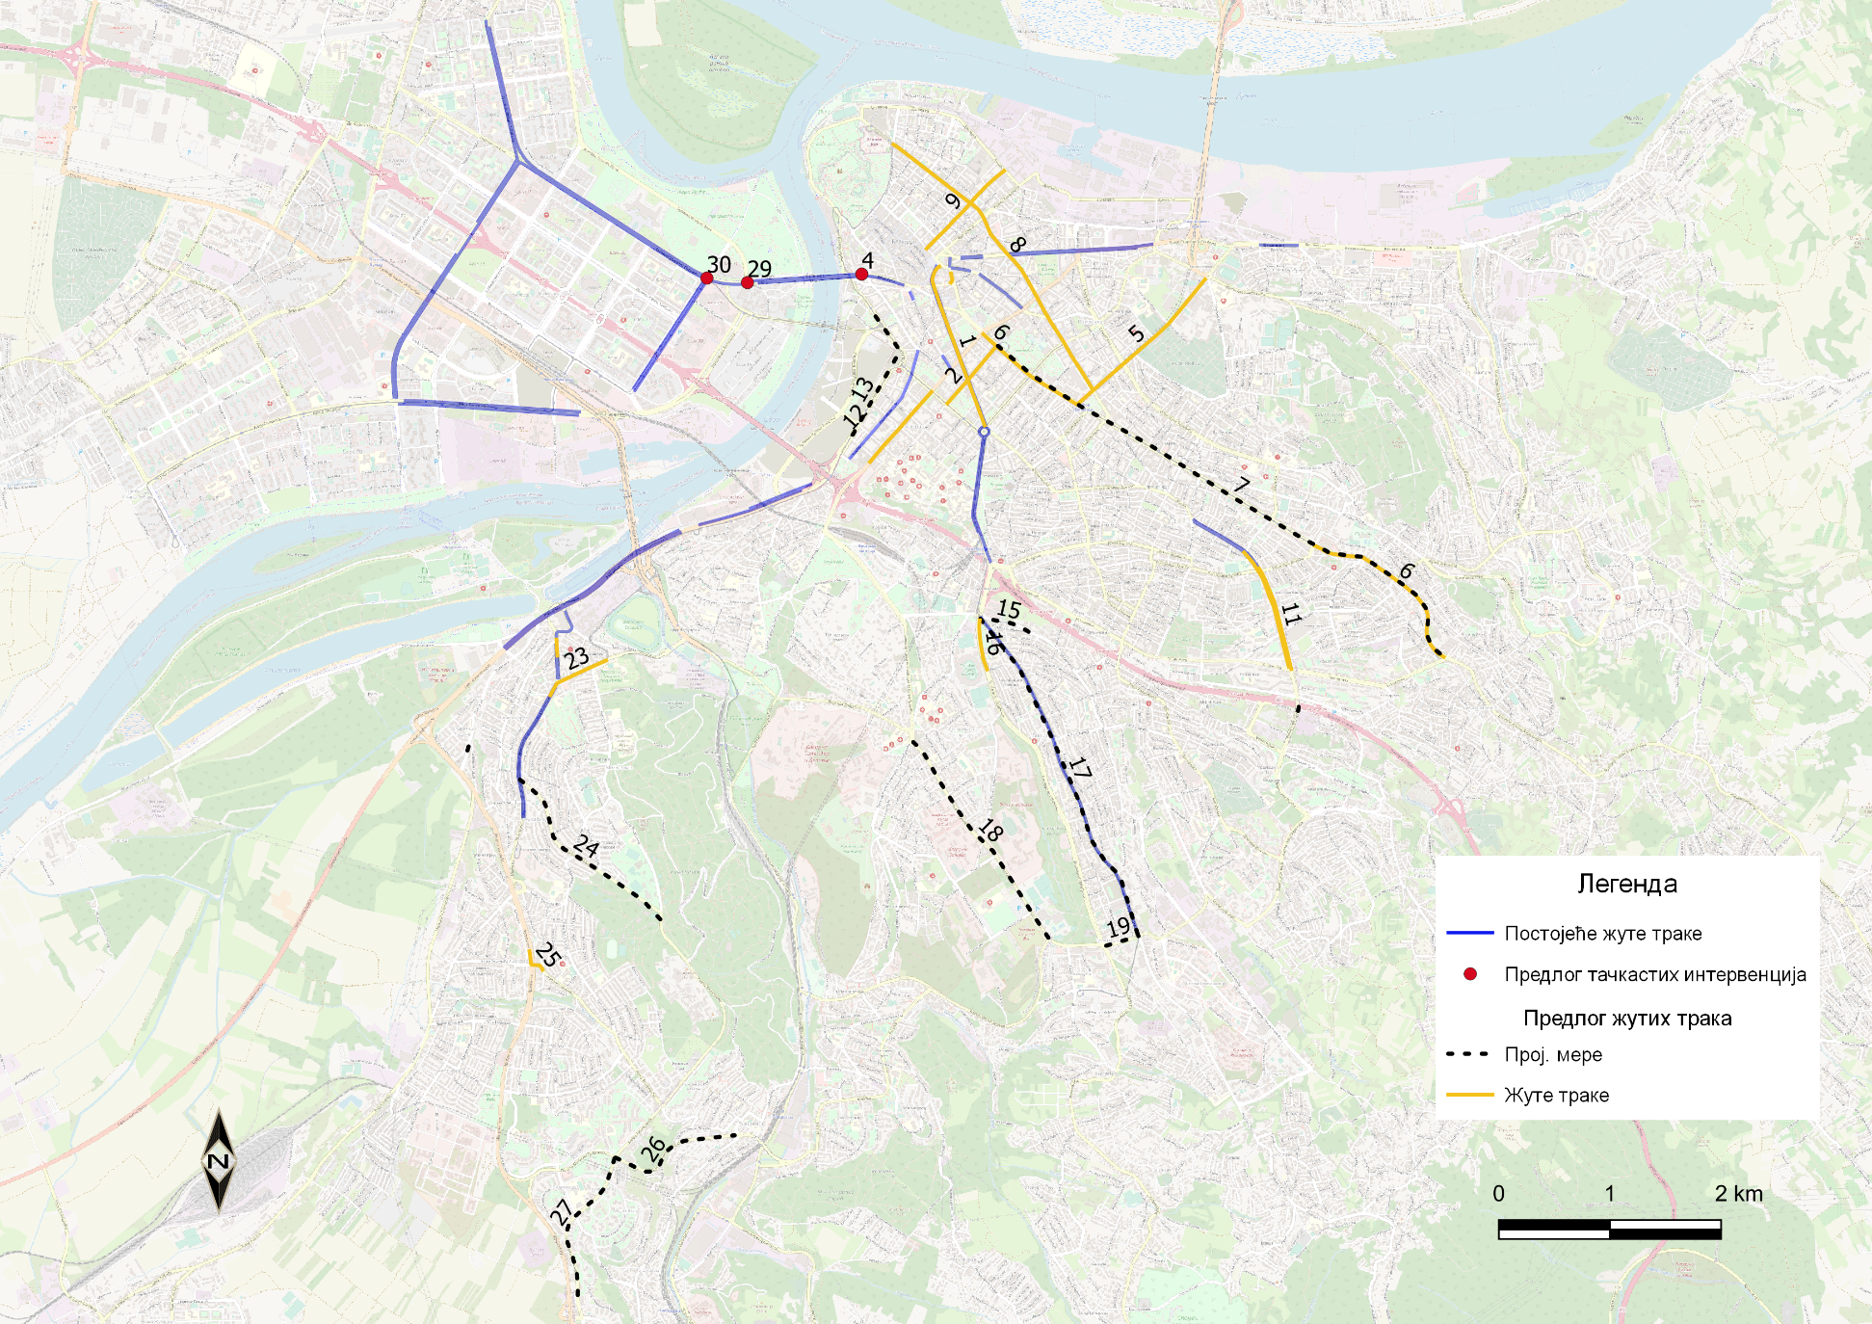
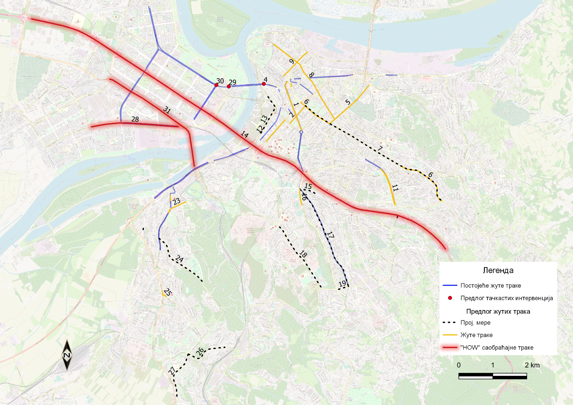
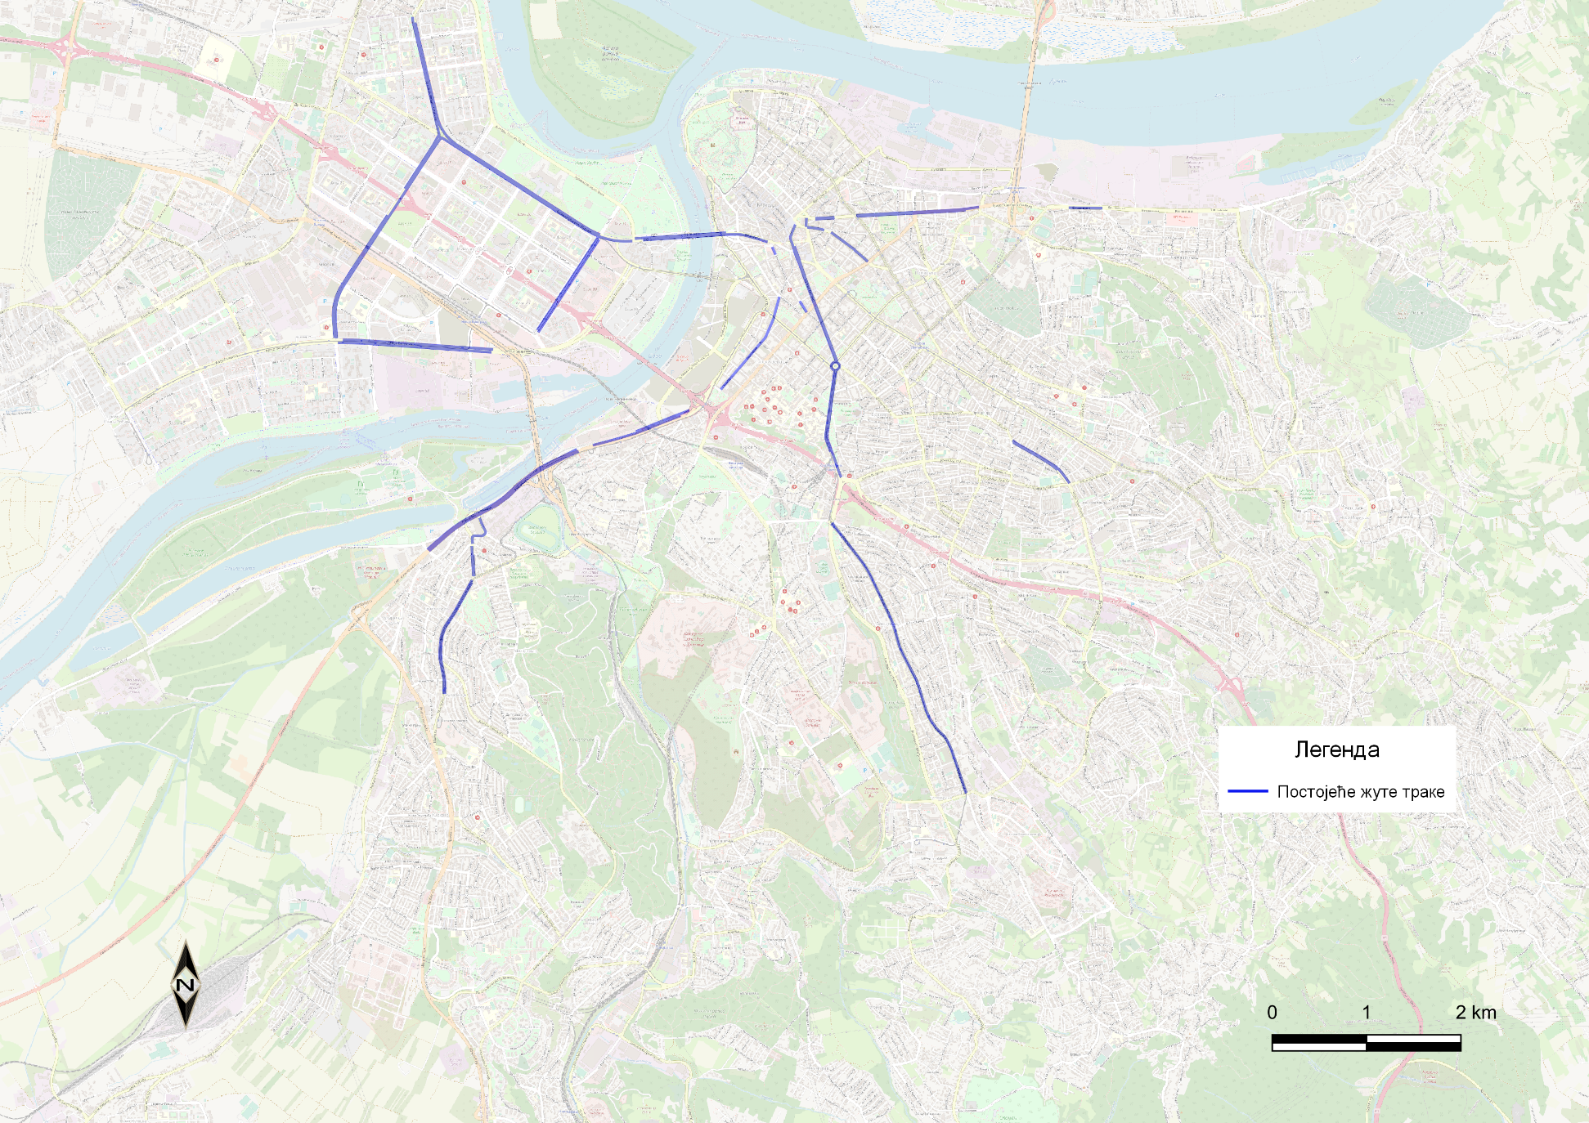
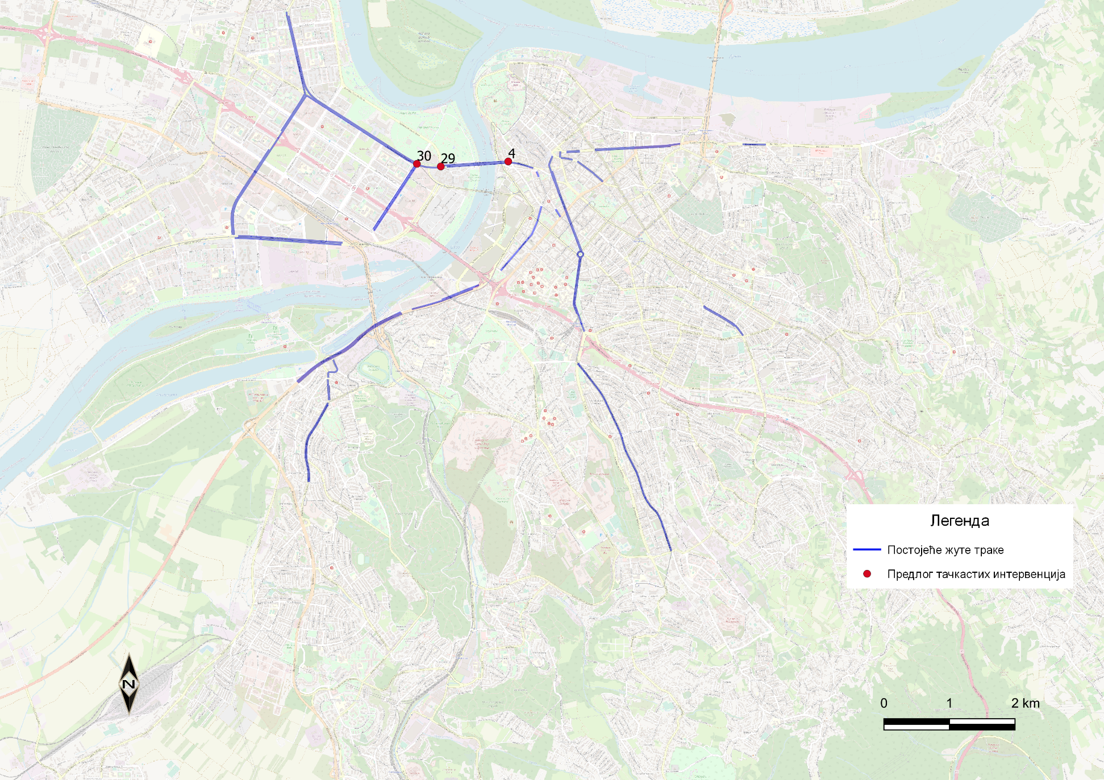
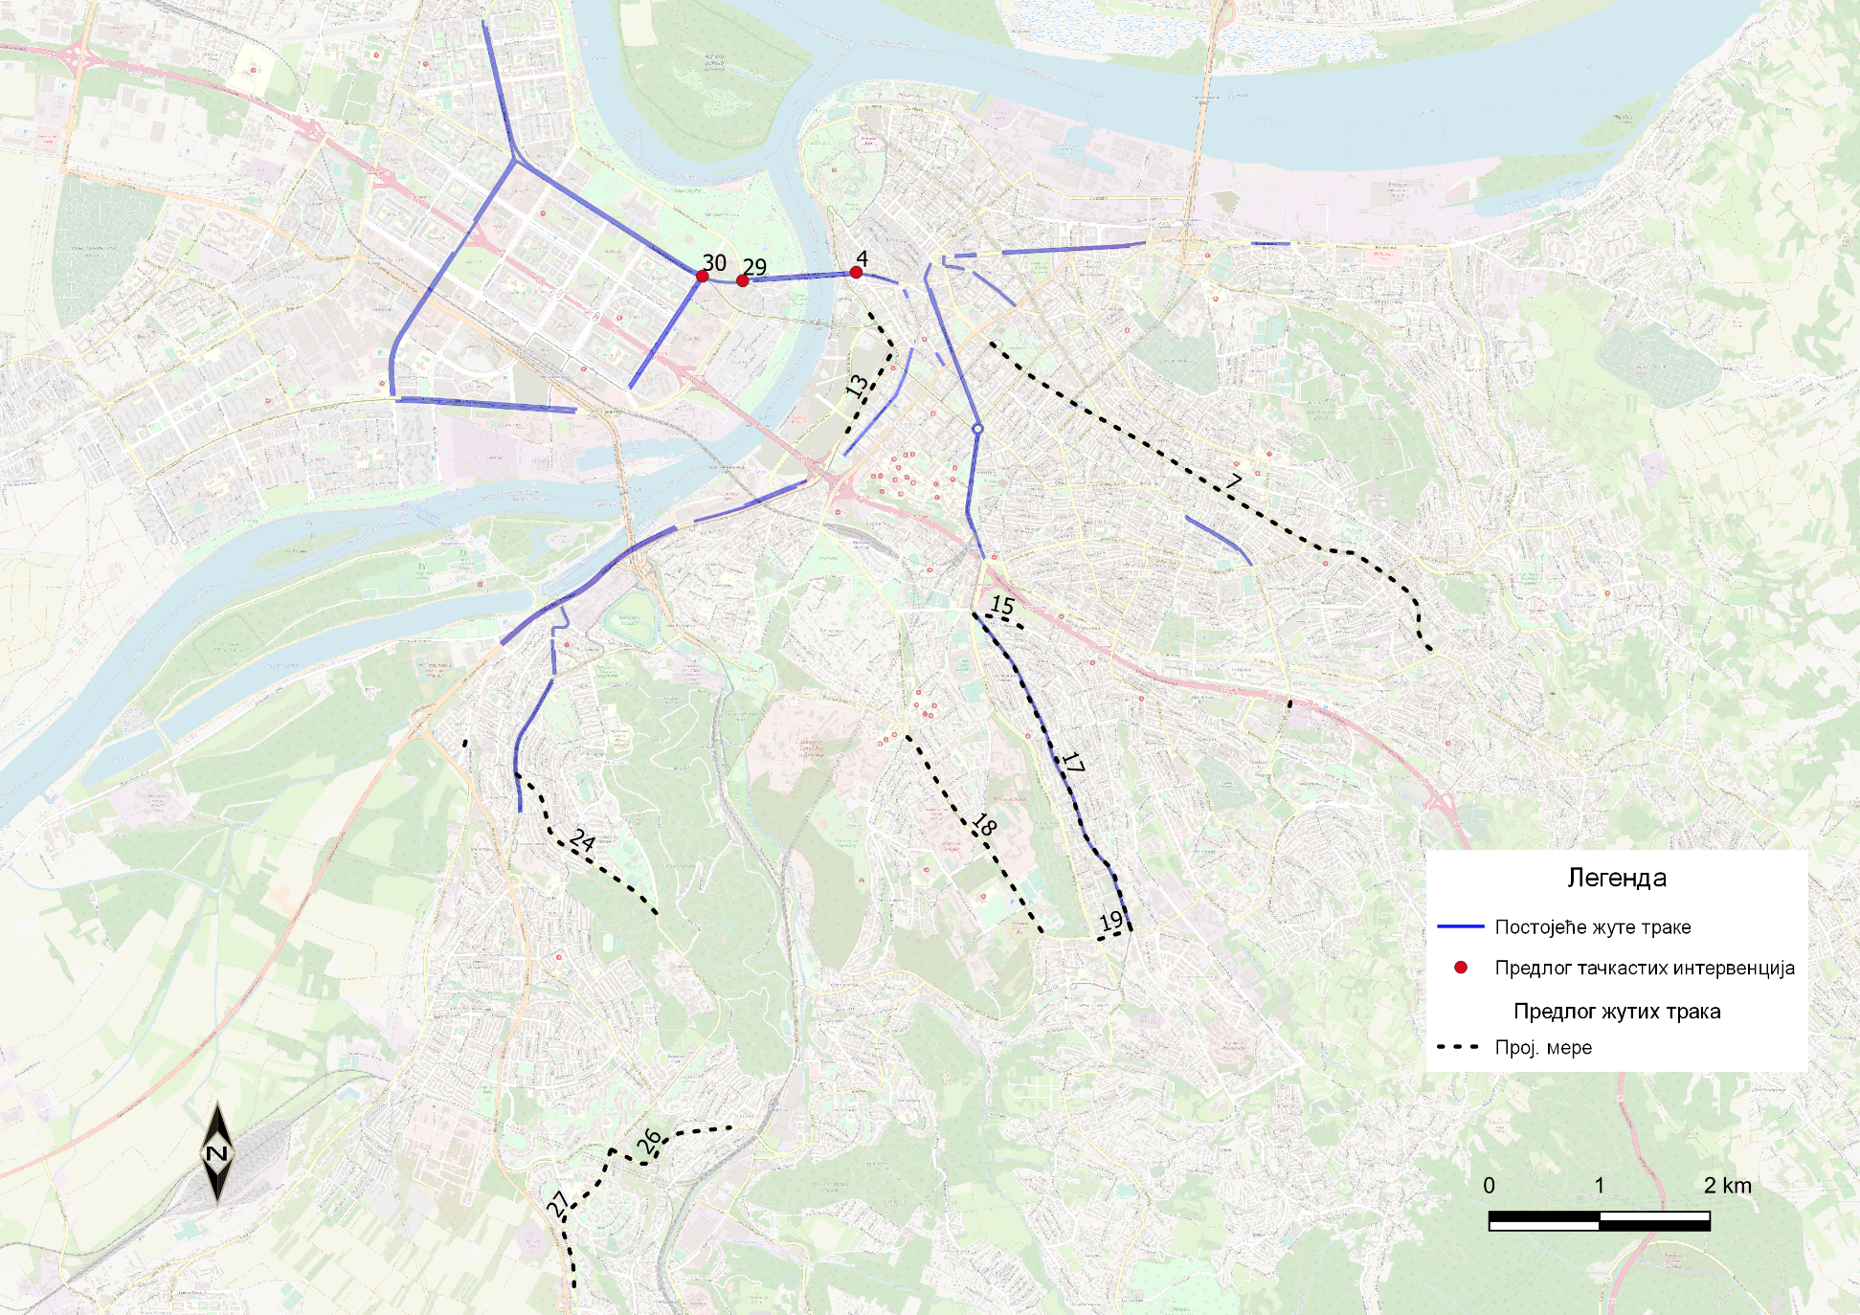
ПРЕДЛОГ ПРОШИРЕЊА ПОСТОЈЕЋЕГ СИСТЕМА ЖУТИХ ТРАКА

Slide 18
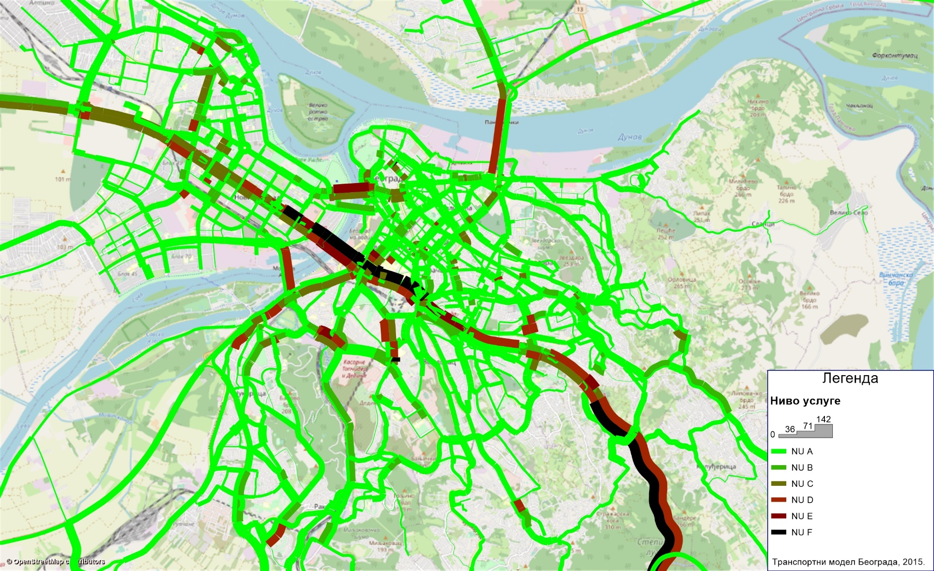
СИМУЛАЦИЈА ПРЕДЛОЖЕНИХ РЕШЕЊА
Симулација предложених решења је урађена коришћењем софтверског пакета „PTV VISUM“
Коришћен је постојећи транспортни модел Београда (ТМБ 2015.) са прилагођавањем постојећем стању тако што је број кретања путничким аутомобилом експандиран за 20 %

Slide 19
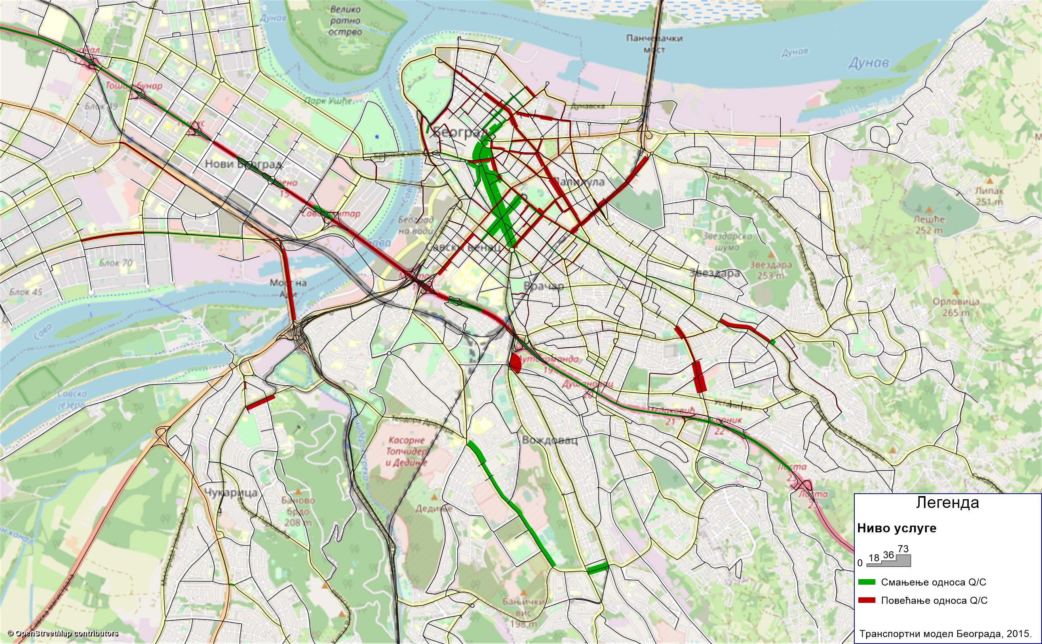
СИМУЛАЦИЈА ПРЕДЛОЖЕНИХ РЕШЕЊА

Slide 20
РЕЖИМ ФУНКЦИОНИСАЊА ЖУТИХ ТРАКА
Постојеће жуте траке функционисаће по истом режиму функционисања као у постојећем стању
Предложене деонице жутих трака немају временско ограничење, односно користе се 24 h, 7 дана у недељи, изузетак је у улици Кнеза Милоша где режим коришћења жутих трака прати измене коришћења возних трака
Систем жутих трака ће добро фунционисати ако га прате квалитетне мере мониторинга и контроле. Контрола коришћења жутих трака од неовлашћених корисника вршиће се на више начина:
Контролом овлашћених службених лица (полиција, комунална милиција, инспекције...)
Фиксним камерама постављеним за контролу коришћења жутих трака
Камерама за видео надзор у саобраћају на територији града Београда које је поставило Министарство унутрашњих послова Републике Србије
Камерама на возилима ЈМПП
Системом „Око соколово“
За ефикасну контролу и мониторинг мора се успоставити систем у који морају бити укључене све надлежне институције

Slide 21
ДЕФИНИСАЊЕ ДИНАМИКЕ РЕАЛИЗАЦИЈЕ НА ТЕРЕНУ
РБ | Улица | Деоница | 2021 | 2022 | 2023 | Напомена
1. | Kраља Милана, Теразије, Коларчева | Од Славије до Трга Републике |  |  |  | Фазна реализација, пројекат постоји
2. | Ресавска | Од Булевара краља Александра до Немањине |  |  |  | Урадити пројекат саобраћајне сигнализације
3. | Дечанска | Од Македонске до Теразијског тунела |  |  |  | Потребно је урадити микросимулацију и пројекат саобраћајне сигнализације
4. | Бранкова | Стајалиште Бранков мост |  |  |  | Урадити грађевински пројекат и пројекат саобраћајне сигнализације
5. | Рузвелтова, Мије Ковачевића | Од Омладинског стадиона до Булевара |  |  |  | Урадити пројекат саобраћајне сигнализације
6. | Булевар Краља Александра | од Кнеза Милоша до Рузвелтове |  |  |  | Урадити пројекат саобраћајне сигнализације и корекцију пројекта светлосне сигнализације
 |  | од Цветкове пијаце до Устаничке |  |  |  | После реконструкције саобраћајнице

Slide 22
ДЕФИНИСАЊЕ ДИНАМИКЕ РЕАЛИЗАЦИЈЕ НА ТЕРЕНУ
РБ | Улица | Деоница | 2021 | 2022 | 2023 | Напомена
7. | Булевар Краља Александра | од кнеза Милоша до Устаничке |  |  |  | У складу са реализацијом пројекта
8. | Цара Душана, Џорџа Вашингтона, 27. марта, Краљице Марије | По завршетку радова - целом дужином |  |  |  | По завршеној реконструкцији Урадити измену пројекта саобраћајне сигнализације
9. | Добрачина | Целом дужином |  |  |  | Урадити пројекат саобраћајне сигнализације
10. | Плави мост | Смер ка Шумицама |  |  |  | Урадити грађевински пројекат реконструкције раскрснице и пројекат саобраћајне сигнализације
11. | Војислава Илића | Од Устаничке до Жичке |  |  |  | Урадити пројекат саобраћајне сигнализације
12. | Кнеза Милоша | Петља Мостар –Бирчанинова |  |  |  | Динамика зависи од реконструкције саобраћајнице Урадити пројекат саобраћајне сигнализације и корекцију пројекта светлосне сигнализације

Slide 23
ДЕФИНИСАЊЕ ДИНАМИКЕ РЕАЛИЗАЦИЈЕ НА ТЕРЕНУ
РБ | Улица | Деоница | 2021 | 2022 | 2023 | Напомена
13. | Карађорђева, Савска | Економског факултета до Мостара |  |  |  | Пројекат саобраћајне сигнализације, измена закона, контрола, кампање
14. | Аутопут | Од петље Змај до петље Ласте |  |  |  | Пројекат саобраћајне сигнализације, измена закона, контрола, кампање
15. | Табановачка | Трише Кацлеровића - аутокоманда |  |  |  | Потребно је решавање имовинско правних односа. Урадити грађевински пројекат реконструкције и пројекат саобраћајне сигнализације
16. | Булевар ослобођења | Лепеничка – кружни ток |  |  |  | Урадити грађевински пројекат и пројекат саобраћајне сигнализације
17. | Војводе Степе | Од аутокоманде до Саве Машковића |  |  |  | Потребно је урадити посебну студију и пројекат
18. | Црнотравска, Незнаног јунака | Од Бахтијара Вагабзаде до кружног тока |  |  |  | У складу са динамиком реализације пројекта реконструкције

Slide 24
ДЕФИНИСАЊЕ ДИНАМИКЕ РЕАЛИЗАЦИЈЕ НА ТЕРЕНУ
РБ | Улица | Деоница | 2021 | 2022 | 2023 | Напомена
19. | Саве Машковића | Булевар ослобођења – Војводе Степе |  |  |  | Извођење ДГЗ Проверити динамику реализације и решење
20. | Радничка | Раскрсница Радничка - Стругарска |  |  |  | Урадити грађевински пројекат и пројекат саобраћајне сигнализације
21. | Кировљева | Пожешка - Висока |  |  |  | Урадити пројекат саобраћајне сигнализације
22. | Раскрсница Пожешка - Кировљева | Смер из Пожешке ка Кировљевој |  |  |  | Урадити пројекат саобраћајне сигнализације
23. | Пожешка | Од Кировљеве до трамвајског надвожњака |  |  |  | Урадити пројекат саобраћајне сигнализације
24. | Благоја Паровића | Од Пожешке до Кнеза Вишеслава |  |  |  | Урадити грађевински пројекат и пројекат саобраћајне сигнализације
25. | Трговачка | Раскрсница Трговачке ка Аце Јоксимовића |  |  |  | Урадити грађевински пројекат и пројекат саобраћајне сигнализације

Slide 25
ДЕФИНИСАЊЕ ДИНАМИКЕ РЕАЛИЗАЦИЈЕ НА ТЕРЕНУ
РБ | Улица | Деоница | 2021 | 2022 | 2023 | Напомена
26. | Пилота Михаила Петровића | Од Маричке до Кнеза Вишеслава |  |  |  | Потребно је урадити пројекат хоризонталне, вертикалне и светлосне сигнализације
27. | Партијарха Јоаникија | Од Пилота Михаила Петровића до окретнице Видиковац |  |  |  | Урадити грађевински пројекат и пројекат саобраћајне сигнализације
28. | Јурија Гагарина | Од Гандијеве до Моста на Ади |  |  |  | Пројекат саобраћајне сигнализације, измена закона, контрола, кампање
29. | Булевар Михајла Пупина, Милентија Поповића | Раскрсница Булевара Михајла Пупина и Милентија Поповића |  |  |  | Пројекат саобраћајне сигнализације Пројекат и изградња пешачког подходника
30. | Михајла Пупина, Булевар Николе Тесле | Раскрсница улица Михајла Пупина и Булевара Николе Тесле |  |  |  | Пројекат саобраћајне сигнализације
31. | Мост на Ади | Мост на ади – Тошин бунар |  |  |  | Пројекат саобраћајне сигнализације, измена закона, контрола, кампање

Slide 26
26
ХВАЛА НА ПАЖЊИ

